Slide 1


Інструментальна музика

Slide 2
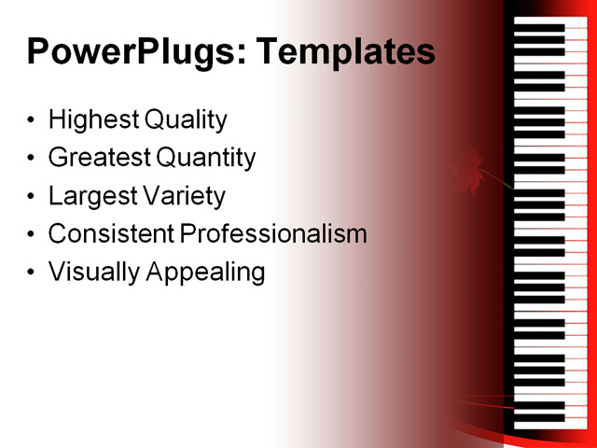


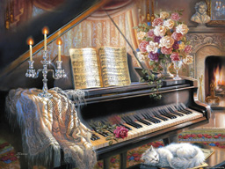
Різновиди інструментальної музики
Симфонія
Рапсодія
Концерт
Соната
Прелюдія
Сюїта
Етюд

Slide 3
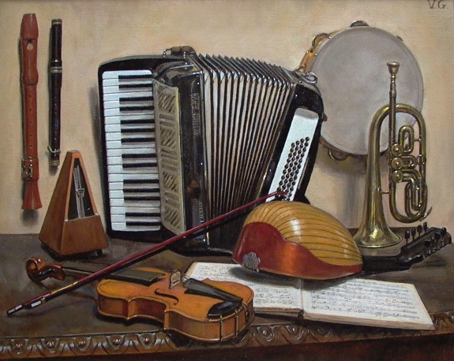

Slide 4

Види музичних інструментів
духові
струнні
ударні
мідні
щипкові
клавішні
мелодичні
дерев’яні
смичкові
шумові

Slide 5

Способи виконання
інструментальної музики
Соло
Дует
Тріо
Квартет
Квінтет
Камерний ансамбль
Оркестр ( народний, симфонічний, джазовий, камерний, тощо )

Slide 6
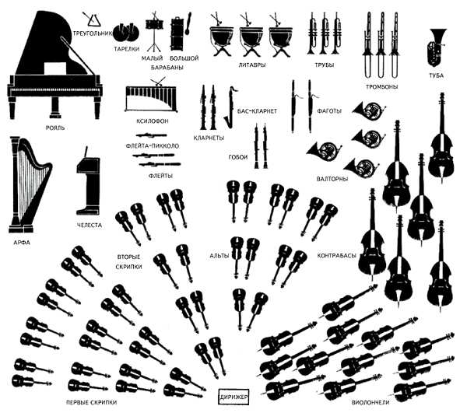
Інструменти симфонічного оркестру

Slide 7

Видатні композитори - творці інструментальної музики
В. А. Моцарт
Й. Гайдн
А. Вівальді
Л. В. Бетховен
Едвард Гріг
П. Чайковський
Дж. Гершвін
Фредерік Шопен
Ференц Ліст
С. Рахманінов
М. Равель

Slide 8
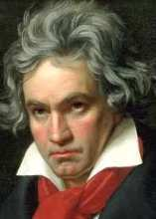

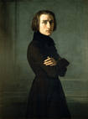
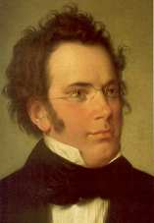
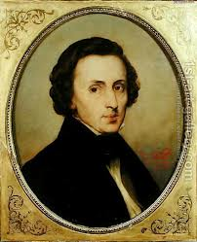
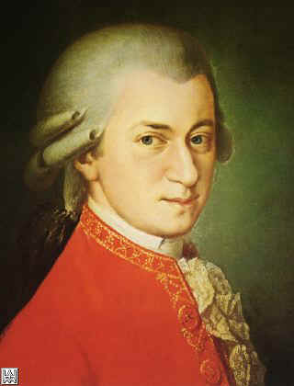

Slide 9
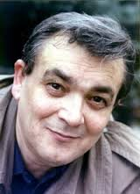
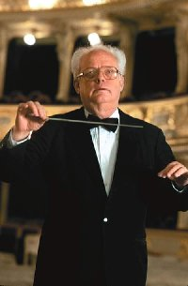
Українські композитори – творці
інструментальної музики
М. Лисенко
Л. Ревуцький
С. Людкевич
В. Барвінський
Є. Станкович
М. Скорик

Slide 10
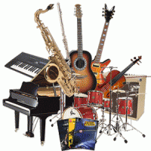

Видатні музиканти-виконавці
інструментальної музики
піаніст Ф. Ліст,
піаніст Ф. Шопен
піаніст С. Рахманінов
скрипаль Д. Ойстрах
скрипалька Ванесса Мей
скрипалька Асія Ахат
кобзар і бандурист Остап Вересай
кобзар і бандурист Гнат Хоткевич
Розучуємо пісню Р.Роджерса
«Звуки музики». Спів окремими фразами.

